Slide 1
MÓDULO 1 · BLOCO 06 · A NPU
Axon
IA na NPU
O Neuton cobre os modelos que cabem na CPU. Redes de voz são maiores, rodam continuamente e precisam operar a bateria. Este bloco descreve o acelerador de IA do nRF54LM20B: arquitetura, execução e custo.
nRF54LM20B
TFLite → compilador → NPU
até 15× vs CPU
medido na bancada
M1 · IA EMBARCADA & CONECTIVIDADE
01

Slide 2
A PONTE COM O NEUTON
Por que uma NPU? O tamanho do problema
Modelos de voz e visão são 10–100× maiores que os de IMU — e rodam dezenas de vezes por segundo: a carga de MACs por segundo é de outra ordem de grandeza.
9,4 kB
35 kB
359 kB
15×
0,33 ms/inf
2,35 ms/inf
12 ms/inf
10× energia
Neuton típico
wake word
comandos de voz
claim da Nordic
classificador de IMU — a CPU resolve com folga
rede TFLite pequena — já pede aceleração
33 inferências/s — impraticável na CPU em tempo real
NPU vs tflite-micro na CPU, no mesmo modelo grande
M1 · IA EMBARCADA & CONECTIVIDADE
02

Slide 3
01
O que é o Axon
Um processador de redes neurais dentro do SoC — periférico como o PDM, não um segundo core de aplicação.
M1 · IA EMBARCADA & CONECTIVIDADE
03

Slide 4
SEÇÃO 1 · O QUE É
Axon é um periférico — como o PDM, o SPI, o rádio
Mesma categoria de bloco: UART transmite bytes; PDM decima áudio; Axon executa redes neurais — com registradores, DMA e interrupção.
Processador próprio
Mestre do barramento
Cache pequeno (TCM)
Executa independente da CPU — que pode dormir enquanto a rede roda.
Busca sozinho, por DMA, pesos na flash (RRAM) e ativações na RAM. Nada é copiado “para dentro” dele.
Consome pesos em pedaços, em fluxo contínuo — por isso o desempenho escala com o modelo.
Executa código compilado
Um job por vez
Ultra-low power
A rede não é interpretada: vira um command buffer gerado pelo compilador Axon (Edge AI Lab).
O driver serializa com mutex; vários modelos intercalam inferências — multiplexável.
Desliga entre jobs; consumo dimensionado para operação a bateria.
M1 · IA EMBARCADA & CONECTIVIDADE
04

Slide 5
SEÇÃO 1 · O QUE É
O que roda na NPU — e o que volta para a CPU
Modelos int8 quantizados; tensores até 1024×1024×512. A divisão de trabalho aparece no código gerado — dá para apontar as interfaces.
Nativo na NPU (int8)
Fica na CPU
▪ Conv 1D/2D (pointwise acelerado)
▪ Depthwise conv · Fully connected
▪ Add · Mean · Avg/Max pooling
▪ ReLU · ReLU6 · LeakyReLU
▪ DSP int24: FFT, log, exp, sqrt
▪ slice · concat · splitV
▪ Softmax, sigmoide, tanh — as ativações finais
▪ Dequantização int8 → float da saída
▪ Pós-processamento (limiares, contagens, EMA)
▪ Orquestração: feed, submissão do job, decisões
Divisão de trabalho: a NPU executa as MACs; a CPU aplica a ativação final e interpreta a saída.
M1 · IA EMBARCADA & CONECTIVIDADE
05

Slide 6
SEÇÃO 1 · O QUE É
Como o Axon se liga ao resto do SoC
Quatro blocos e um barramento: a CPU aponta e dispara; a NPU busca sozinha o que precisa na flash e na RAM e avisa por interrupção quando termina.
Axon NPU
CPU · Cortex-M33
PDM20
submete o job
128 MHz. Roda a aplicação, o driver do Axon (mutex, fila, IRQ) e o pós-processamento.
Sequenciador
DMA
Outro periférico com DMA: escreve o áudio na RAM sem a CPU — mesmo padrão do Axon.
lê o command buffer:
a rede, comando a comando
mestre do barramento:
busca pesos e ativações
IRQ: acabou
TCM
Matriz MAC + DSP int24
cache pequeno, em fluxo:
sem parede de memória
conv · FC · pooling · ReLU
FFT · log · exp · sqrt
roda o código
EasyDMA: áudio
lê comandos + pesos (DMA)
ativações (DMA)
Flash (RRAM)
RAM
command buffer + pesos int8 de cada modelo — nunca copiados: a NPU lê de lá por DMA.
interlayer buffer (ativações) · janelas de entrada · buffers do PDM · saída dequantizada
M1 · IA EMBARCADA & CONECTIVIDADE
06

Slide 7
02
Da fonte ao resultado
A cadeia inteira do lab de voz: som → PDM → RAM → NPU → decisão. Todos os blocos trocam dados pela RAM.
M1 · IA EMBARCADA & CONECTIVIDADE
07

Slide 8
SEÇÃO 2 · A CADEIA
O caminho do áudio: DMA nas duas pontas
Cada seta é um transporte por hardware ou uma cópia explícita; cada cópia desacopla o tempo real do PDM do tempo da inferência.
1 bit @ MHz
EasyDMA
feed_inputs()
decoded_output
Microfone MEMS
PDM20
RAM
Engine + NPU
CPU
sigma-delta:
1 bit por pulso
de clock
periférico: decima
em HW p/ PCM
16 kHz · 16 bit
EasyDMA entrega
blocos de 10 ms
(mem_slab)
mels + rede
no Axon
(command buffer)
probabilidade →
pós-processamento
→ ação
Dois periféricos com DMA e a CPU só orquestra — é o mesmo padrão nas duas pontas.
M1 · IA EMBARCADA & CONECTIVIDADE
08

Slide 9
SEÇÃO 2 · A CADEIA
A cadeia de buffers: PDM → engine → NPU
A NPU consome features, não PCM; e o slab do PDM não pode ficar retido até o fim da inferência — as cópias desacoplam os dois relógios.
1
mem_slab do driver (4 blocos de 10 ms)
o PDM precisa deles livres antes do próximo bloco — free_dmic_buffer() logo após o feed
2
janela interna da engine
feed_inputs() copia e acumula até fechar a janela do modelo (INPROGRESS até lá)
3
buffer de features (mel-espectrograma)
o PCM é convertido em uma matriz tempo × frequência, a entrada das redes de voz
4
interlayer buffer — o que a NPU consome
buffer global em RAM, compartilhado por todos os modelos; dono é quem executa
M1 · IA EMBARCADA & CONECTIVIDADE
09

Slide 10
SEÇÃO 2 · A CADEIA
A RAM interliga os quatro blocos
PDM → RAM → Axon → RAM → CPU: cada bloco acessa a RAM por DMA ou pela CPU; nenhum dado passa direto de um periférico a outro.
PDM escreve amostras por EasyDMA — sem CPU no caminho.
Axon lê e escreve por DMA: pesos direto da flash, ativações no interlayer buffer em RAM.
  nada é copiado 'para dentro' da NPU — o TCM interno é só cache
CPU orquestra: aponta buffers, dispara o job, dorme num semáforo, colhe o resultado.
Pesos e command buffer nunca saem da flash — zero cópia de modelo por inferência.
  o custo por inferência é submissão + interrupção + dequantização — fixo, e importa nos modelos pequenos
M1 · IA EMBARCADA & CONECTIVIDADE
10

Slide 11
03
Anatomia de um modelo compilado
O que vem no zip do Edge AI Lab e o que acontece, passo a passo, a cada inferência.
M1 · IA EMBARCADA & CONECTIVIDADE
11

Slide 12
SEÇÃO 3 · ANATOMIA
Do TFLite ao command buffer — a toolchain
Fluxo da súmula: modelo → compilador → alocação RAM/Flash → inferência acelerada. As ferramentas são do Lab e do NCS; a aplicação só as configura.
Edge AI Lab
TFLite int8
Compilador
Build (NCS)
Flash · RAM
Inferência
treina a partir dos seus dados (ou de texto, para voz)
rede quantizada, só com operadores que o Axon aceita
Axon compiler: gera o command buffer + pesos, o _axon.h
engine nrf_edgeai + driver; Kconfig dimensiona o interlayer
programa e pesos na flash; ativações no interlayer buffer
NPU executa, CPU decide — até 15× vs tflite-micro
M1 · IA EMBARCADA & CONECTIVIDADE
12

Slide 13
SEÇÃO 3 · ANATOMIA
O que o Edge AI Lab entrega — a anatomia do zip
Todo zip do Lab tem o mesmo contrato — gestos, som, anomalia. Trocar de modelo é trocar esta pasta.
Arquivo | O que é
nrf_edgeai_user_model.c/.h | o modelo: descritores, pipeline de features e o getter nrf_edgeai_user_model_<solution>()
nrf_edgeai_user_model_axon.h | o modelo compilado para a NPU: command buffer (programa) + pesos int8
nrf_edgeai_user_model_labels.h | rótulos das classes (enum + strings)
nrf_edgeai_user_types.h | tipos de entrada e saída
prj_example.conf | os Kconfig de engine que o app precisa (CONFIG_NRF_EDGEAI, CONFIG_NRF_AXON, buffers)
Backend CPU (Neuton)? O mesmo zip, sem o _axon.h — a rede vem em float dentro do .c.
M1 · IA EMBARCADA & CONECTIVIDADE
13

Slide 14
SEÇÃO 3 · ANATOMIA
Uma inferência, passo a passo
O que nrf_edgeai_run_inference() dispara — no lab de voz, isso se repete a cada 30 ms, continuamente.
1
feed_inputs() — a CPU alimenta
memcpy do bloco para a janela interna; devolve INPROGRESS até a janela fechar
2
features — mel-espectrograma
calculado dentro da execução Axon (FFT/log acelerados na NPU)
3
submissão — a CPU entrega e dorme
aponta o command buffer, dispara o job e bloqueia num semáforo
4
a NPU executa
pesos int8 da flash por DMA, camada por camada; ativações no interlayer buffer
5
interrupção — a CPU colhe
dequantiza int8→float, aplica softmax/sigmoide e decodifica a classe
6
decoded_output
predicted_class + probabilidades — daqui em diante é pós-processamento do app
M1 · IA EMBARCADA & CONECTIVIDADE
14

Slide 15
SEÇÃO 3 · ANATOMIA
Três memórias para conhecer pelo nome
Cada _axon.h declara o que precisa e a engine confere na inicialização — os tamanhos vêm do modelo compilado, não de ajuste empírico.
Interlayer buffer
Variáveis persistentes
TCM (cache da NPU)
Ativações intermediárias, em RAM. Global e compartilhado: dono é o modelo que executa. CONFIG_NRF_AXON_INTERLAYER_BUFFER_SIZE é dimensionado pela maior necessidade declarada entre os modelos.
Modelos streaming guardam contexto entre inferências (TFLite VarHandle). É o que os *_reset() zeram na troca de estágio — sem isso o contexto de um estágio contamina o outro.
Dimensionado para trabalho em fluxo: pedaços de pesos e ativações chegam por DMA. Consequência: sem limite rígido de memória — a latência cresce com o modelo, sem descontinuidade.
No ww_kws real: interlayer de 6.656 B atende os dois modelos; as persistentes do KWS ocupam 26,6 kB.
M1 · IA EMBARCADA & CONECTIVIDADE
15

Slide 16
04
Neuton × Axon, em uso
A mesma solution do Lab nos dois backends — o que muda, o que não muda, e em que faixa de modelo cada um tem menor latência.
M1 · IA EMBARCADA & CONECTIVIDADE
16

Slide 17
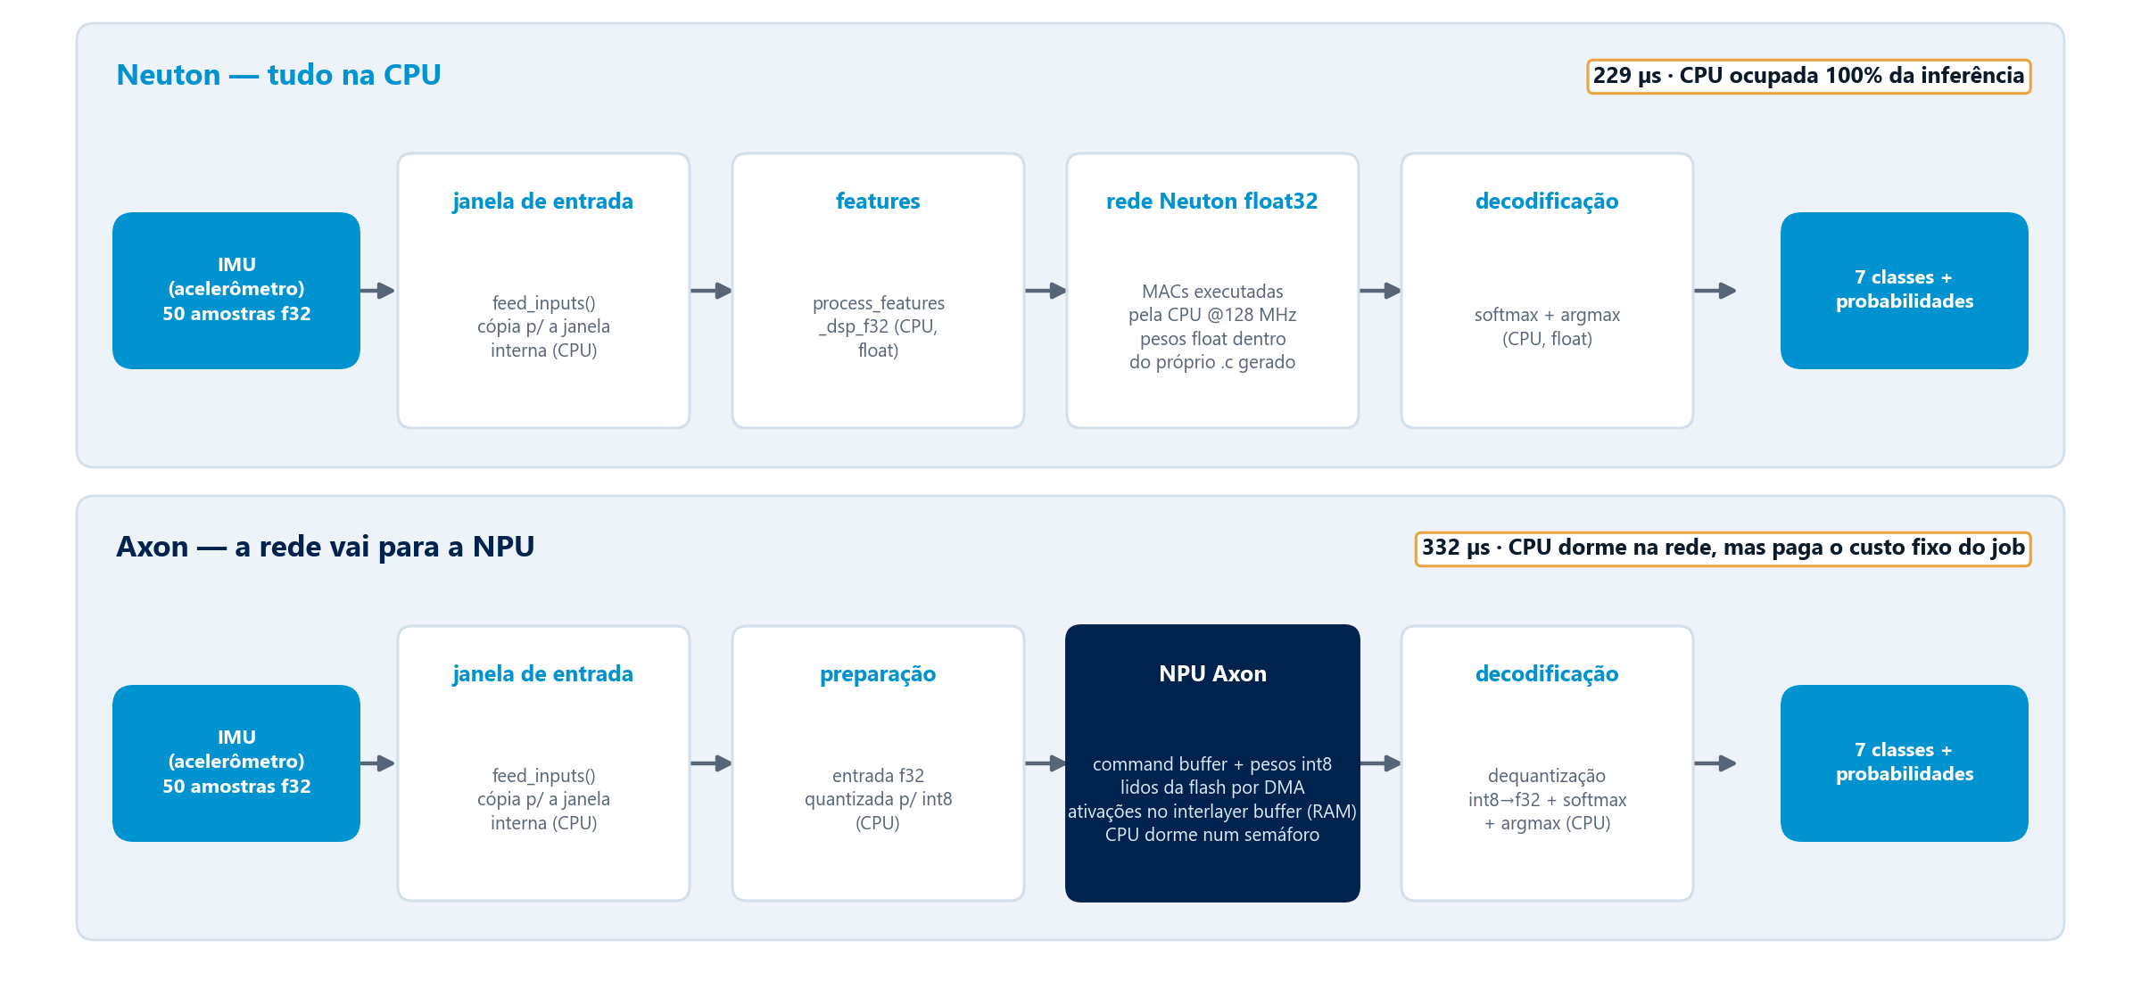
SEÇÃO 4 · NEUTON × AXON
O mesmo modelo, dois caminhos
M1 · IA EMBARCADA & CONECTIVIDADE
17

Slide 18
SEÇÃO 4 · NEUTON × AXON
O que muda entre os backends — e o que não muda
No 11_benchmark a troca é uma escolha de Kconfig — zero mudança no código da aplicação.
 | Neuton (CPU) | Axon (NPU)
Rede | float32, executada por funções C | int8, executada pela NPU
Pesos | dentro do próprio .c gerado | na flash, lidos por DMA
Arquivo extra | — | _axon.h (command buffer + pesos)
Interface de inferência | run_inference_neuton_f32 | run_inference_axon
Precisa de | — | CONFIG_NRF_AXON + interlayer buffer
O app | as mesmas 4 chamadas | as mesmas 4 chamadas
A geração também: mesmo dataset, mesmo treino no Lab — muda só o alvo na exportação.
M1 · IA EMBARCADA & CONECTIVIDADE
18

Slide 19
SEÇÃO 4 · NEUTON × AXON
As 4 chamadas não mudam
Build: o Kconfig escolhe o backend; o CMake compila Neuton/ ou Axon/
Só no Axon: CONFIG_NRF_AXON + interlayer buffer + reset das variáveis persistentes
Nomes: o getter muda com a solution — o alias nrf_edgeai_user_model() esconde isso
nrf_edgeai_t *p_model = nrf_edgeai_user_model(); /* 1. pegar o modelo */
nrf_edgeai_init(p_model); /* 2. inicializar (1x) */
/* loop: */
nrf_edgeai_feed_inputs(p_model, buf, n); /* 3. alimentar */
if (nrf_edgeai_run_inference(p_model) == NRF_EDGEAI_ERR_SUCCESS) { /* 4. */
uint16_t cls = p_model->decoded_output.classif.predicted_class;
float p = p_model->decoded_output.classif.probabilities.p_f32[cls];
}
O mesmo código do 04_classify_led do loop 2 — CPU ou NPU, gesto ou voz, o contrato é este.
M1 · IA EMBARCADA & CONECTIVIDADE
19

Slide 20
SEÇÃO 4 · NEUTON × AXON
Neuton × Axon por tamanho de modelo
O mesmo harness, o mesmo estímulo, dois tamanhos de modelo — medido na nossa bancada (cycle counter + PPK2, 2026-09-04).
Neuton (CPU)
Axon (NPU)
Modelo pequeno
229 µs
✓ ganha
332 µs
transporte · 9,4 kB
1,0 µJ por inferência
1,7 µJ — o custo fixo do job domina
Modelo grande
não fecha
12 ms
✓ escala
comandos de voz · 359 kB
dezenas de ms em tflite-micro — estoura a janela de 30 ms (referência Nordic)
40% da janela de 30 ms — tempo real com folga
A NPU tem custo fixo por job; a vantagem aparece quando as MACs do modelo dominam esse custo.
M1 · IA EMBARCADA & CONECTIVIDADE
20

Slide 21
05
A cascata do lab de voz
Dois modelos no mesmo microfone: o pequeno roda sempre e habilita o grande por um intervalo. É o padrão “Hey Siri”/“Alexa”.
M1 · IA EMBARCADA & CONECTIVIDADE
21

Slide 22
SEÇÃO 5 · A CASCATA
Dois modelos, um microfone — o ww_kws da Nordic
Mesma entrada (PCM 16 kHz em blocos de 10 ms), mesma engine — papéis complementares, definidos na arquitetura do app.
 | Wake word (gatekeeper) | Comandos (KWS)
Classes | 1: okay nordic (sigmoide) | 12: OTHER, SILENCE + 10 comandos
Tamanho na flash | 35 kB | 359 kB (10×)
Quando roda | sempre — 33 inferências/s | só por 3 s após a wake word
Latência na NPU | 2,35 ms (8% da janela) | 12 ms (40% da janela)
Pós-processamento | 15 de 20 quadros ≥ 0,99 | 10 seguidas com EMA ≥ 0,8
O pós-processamento é do app, não do modelo — limiares em Kconfig, calibráveis sem retreinar.
M1 · IA EMBARCADA & CONECTIVIDADE
22

Slide 23
SEÇÃO 5 · A CASCATA
Por que cascata: o custo em corrente
O modelo grande em execução contínua custaria 1.452 µA contra 837 µA e exporia 10 classes a falsos positivos; o gatekeeper limita os dois.
detectou
comandos
3 s
Escutando
“Okay Nordic”
Janela de comandos
Timeout
wake word 35 kB
33 inf/s · NPU 8%
837 µA
15 de 20 quadros
acima de 99% →
LED0 acende
KWS 359 kB por 3 s
NPU 40% · 1.452 µA
cada acerto renova
3 s sem comando →
zera o contexto e
volta a escutar
Medido sem UART, mic ativo, @1,8 V: escutar com o gatekeeper custa 57% do modelo grande direto — ~11 dias numa CR2032.
M1 · IA EMBARCADA & CONECTIVIDADE
23

Slide 24
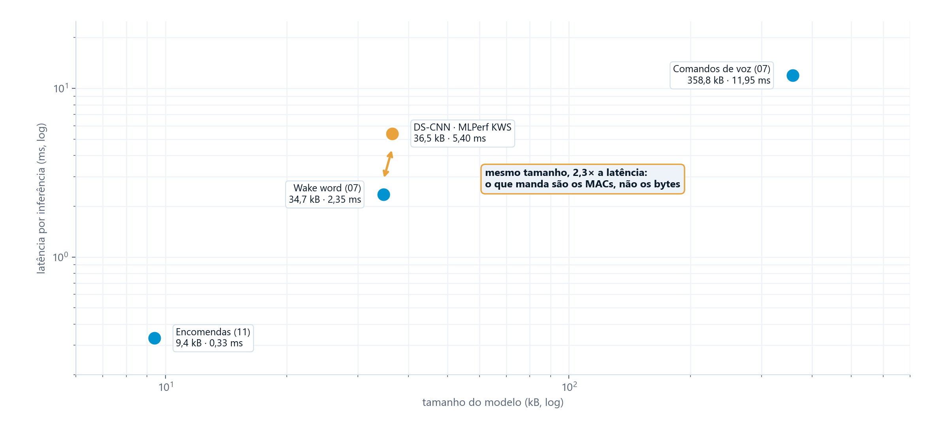
SEÇÃO 5 · QUANTO CUSTA
A escala do Axon — quatro modelos, uma NPU
DS-CNN e wake word têm o mesmo tamanho em flash e latências 2,3× diferentes: a latência é função das MACs, não dos bytes.
M1 · IA EMBARCADA & CONECTIVIDADE
24

Slide 25
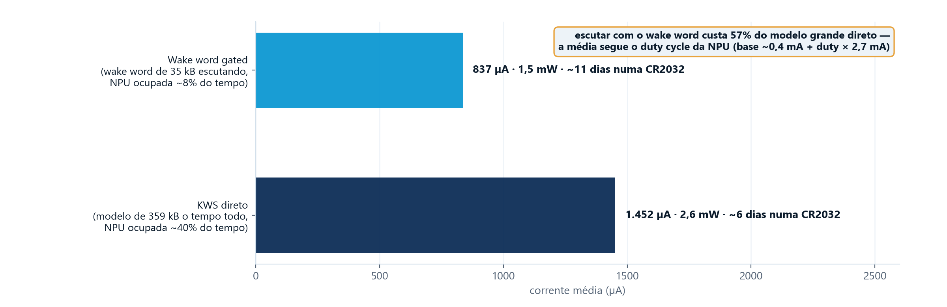
SEÇÃO 5 · QUANTO CUSTA
A cascata vista pela bateria
A média de corrente segue o duty cycle da NPU: base de ~0,4 mA + duty × 2,7 mA — o duty cycle da NPU define a autonomia.
M1 · IA EMBARCADA & CONECTIVIDADE
25

Slide 26
RESUMO
Axon em uma tela
Periférico com processador próprio e DMA; executa redes compiladas (command buffer + pesos int8 na flash).
A cadeia é PDM → RAM → Axon → RAM → CPU — DMA nas pontas, CPU só orquestra e decide.
A API não muda entre CPU e NPU; o benchmark define a escolha: modelo pequeno na CPU, grande na NPU.
Cascata de modelos é gestão de energia: com o gatekeeper de 35 kB, ~11 dias de escuta numa CR2032.
12 ms
2,3×
837 µA
4 µA
comandos de voz (359 kB)
na NPU — 40% da janela
mesmo tamanho, outra latência:
MACs, não bytes
escuta contínua com
o gatekeeper @ 1,8 V
piso de sono
entre inferências
A NPU tem custo fixo por job; a vantagem cresce com o tamanho do modelo — o regime dos modelos de voz.
M1 · IA EMBARCADA & CONECTIVIDADE
26

